Slide 1


Universidad Justo Sierra
Ingeniería en sistemas computacionales
Plantel 100 metros
“Programa para resolver sistemas de ecuaciones”
Primer semestre
8 de enero 2019

Slide 2
Objetivos
General
Desarrollar un programa que resuelva sistemas de ecuaciones por distintos métodos
Particulares
Asentar el conocimiento adquirido en clase de algebra
Practicar programación en lenguaje C

Slide 3
Alcance
Teniendo como base para mi proyecto
Álgebra
Algoritmos
Lenguaje de programación C

Slide 4

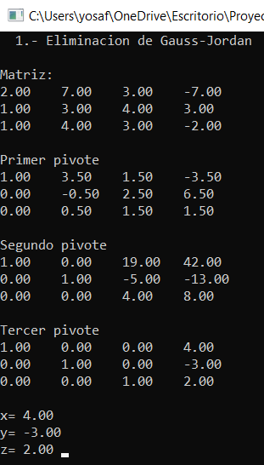
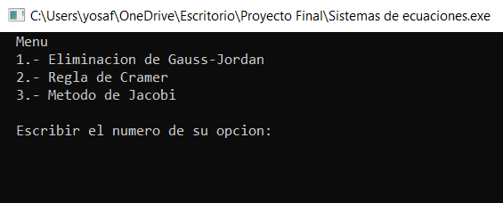
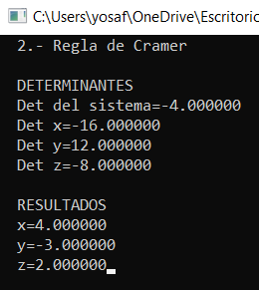
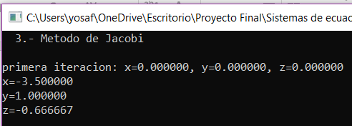
¿Se cumplió?
Desarrollar un programa
Asentar el conocimiento adquirido en clase de algebra
Practicar programación en lenguaje C

Slide 5
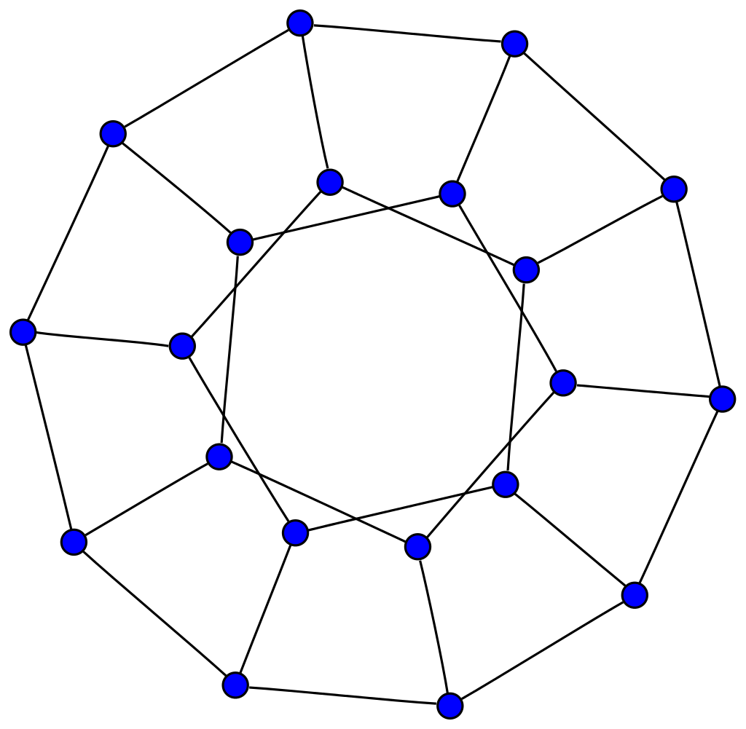
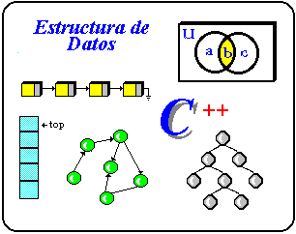
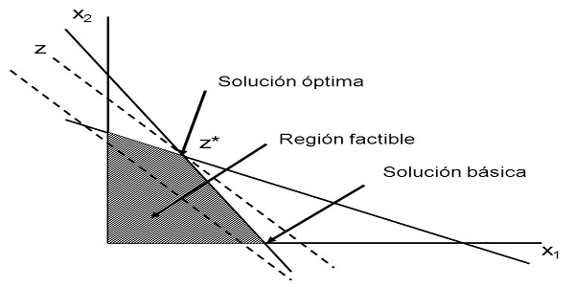
Trabajo a futuro

Slide 6

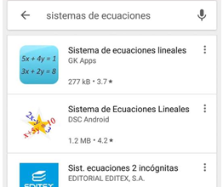
Trabajo a futuro

Slide 7
Conclusión
Material de apoyo
Preciso
Rápido

Slide 8
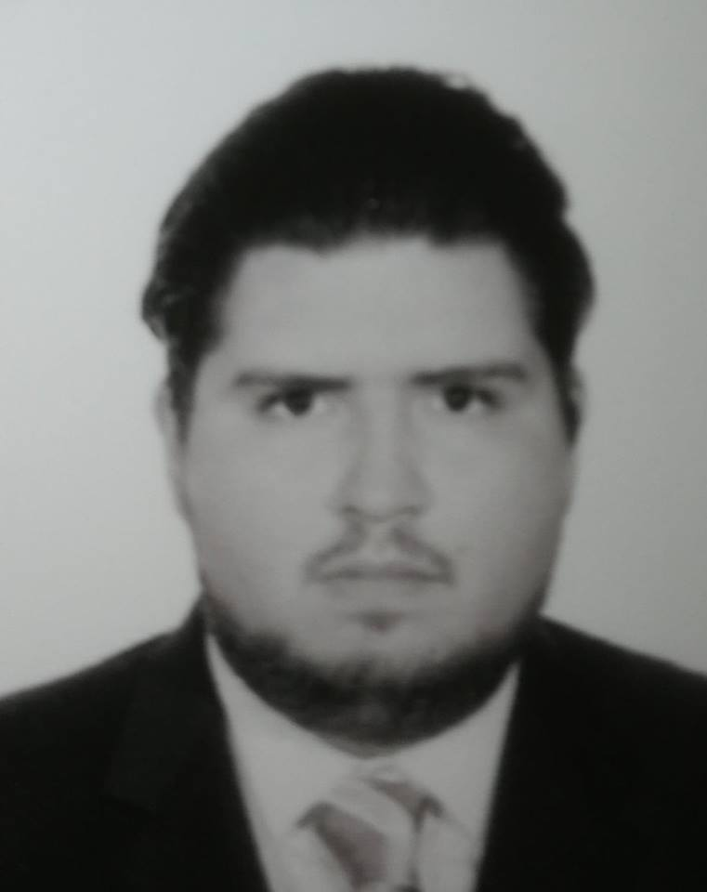
Presentó
Cisneros Ruíz Omar Yosafat

Slide 9
Bibliografía
S. I. Grossman, Algebra lineal. McGraw-Hill, 1995.
Luis Joyanes, Programacion en c, c++, java y UML. McGraw-Hill, 2014.

Slide 10
Agradecimientos
Agradezco por igual a maestros, directivos y compañeros de la carrera debido a que estoy enriqueciendo mis conocimientos además de disfrutando de mi estancia en la Universidad Justo Sierra.

